Slide 1
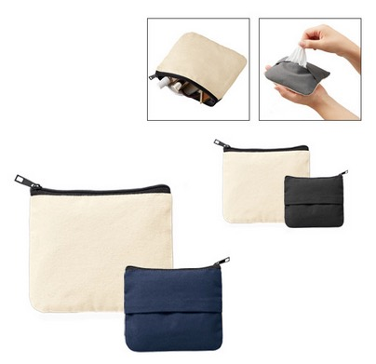
【提案書】
ライトキャンバスティッシュポーチ
特徴
ティッシュが取り出しやすいようしなやかなキャンバス素材を使用した、ポケットティッシュケース付きポーチです。カラーバリエーションは全4色。名入れデザインに合わせてお選び下さい。
納期
納期スペース
仕様
素 材：コットン 他
サイズ：約130×100mm
備 考：ネイビー・ナイトブラック
お見積
お見積りスペース

